Slide 1






TRABAJO PRÁCTICO
N°3
BÚSQUEDA DE RAICES
Bagnarol Audicio - Danelone - Farías - Paduli - Rafart

Slide 2

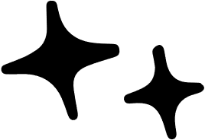


Introducción
Se desarrollaron e implementaron métodos numéricos para la resolución de ecuaciones no lineales, incluyendo una aproximación mediante expansión en serie de Taylor de segundo orden y un enfoque combinado. Posteriormente, se aplicaron estas técnicas al análisis del comportamiento real de gases mediante la ecuación de Van der Waals, comparando sus resultados con el modelo ideal.

Slide 3

Expansión de la
Serie de Taylor
El método de Taylor de segundo orden aproxima una función f(x) en torno a un punto x0​ mediante su serie de Taylor truncada en el segundo término derivado. Se obtiene una expresión cuadrática cuya raíz proporciona la siguiente iteración. Este enfoque mejora la convergencia frente al método de Newton cuando la segunda derivada es significativa, aunque requiere mayor información analítica y computacional.

Slide 4
Combinado con Bisección
El método combinado inicia con bisección para garantizar un intervalo que contenga la raíz y reducir la sensibilidad a condiciones iniciales. Una vez acotada la solución, se aplica el método de Taylor de segundo orden para acelerar la convergencia. Esta estrategia híbrida mejora la robustez del proceso y conserva la eficiencia en funciones adecuadas.

Slide 5


Aplicación a un sistema de gases
En condiciones extremas de presión y temperatura, el CO₂ no sigue el modelo de gas ideal. Al aplicarse ésta, surgen discrepancias con los datos experimentales. Se recurre entonces a la ecuación de Van der Waals, que introduce correcciones por volumen molecular y fuerzas intermoleculares.

Slide 6

Determinación del nuevo volúmen
Modelo de Van der Waals
Se resolvió nuevamente la ecuación de Van der Waals para el CO₂ a 200 K y una presión de 0.5 MPa utilizando exclusivamente los métodos desarrollados en el inciso anterior: el método de Taylor de segundo orden, y una versión combinada que inicia con bisección y continúa con Taylor. Se evaluaron diferentes condiciones iniciales y se compararon tiempos e iteraciones. El método combinado mostró mayor robustez, asegurando convergencia incluso en regiones donde Taylor puro fallaba. Este último fue más rápido cuando convergía, pero sensible a la elección de x0x_0x0​ y al valor de la segunda derivada. Ambos métodos proporcionaron un volumen real coherente, considerablemente superior al estimado por el modelo ideal.
La ley de los gases ideales Pv=RT supone que las moléculas no interactúan entre sí y que su volumen es despreciable. Sin embargo, bajo altas presiones y bajas temperaturas, estas hipótesis dejan de cumplirse. La ecuación de Van der Waals introduce dos correcciones: una por el volumen propio de las moléculas (b), restado al volumen total disponible, y otra por las fuerzas intermoleculares (a), que afectan la presión efectiva. Aplicando esta fórmula a CO₂ a 200 K y 5 MPa, se determina el volumen molar real resolviendo esta ecuación no lineal mediante métodos numéricos. El resultado muestra una diferencia significativa respecto al valor obtenido con el modelo ideal.

Slide 7
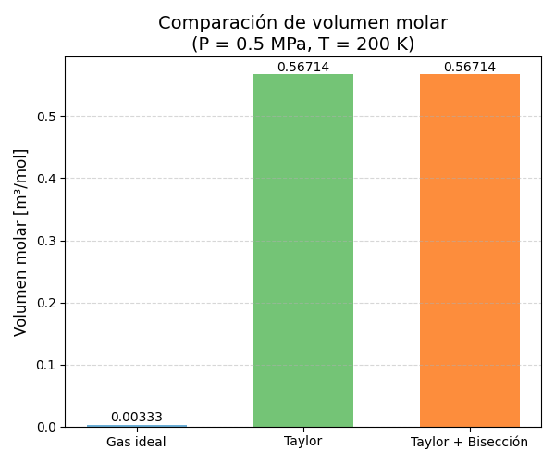
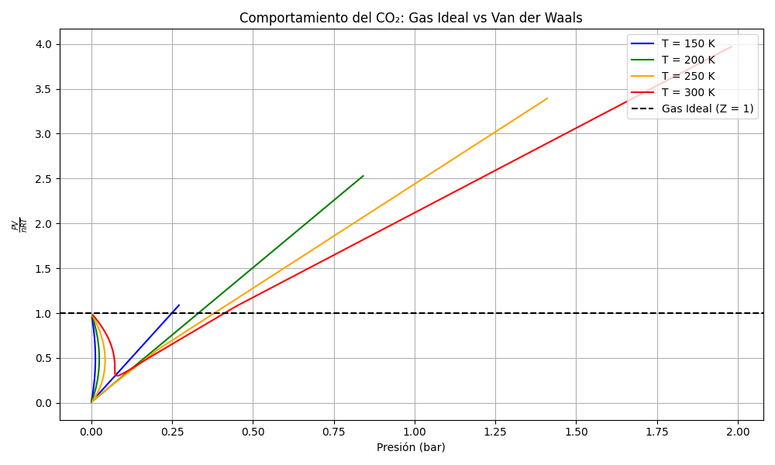
Porque a veces la vida no es ideal

Slide 8

CONCLUSIONES
Se implementaron y analizaron distintos métodos numéricos para la resolución de ecuaciones no lineales, evaluando su comportamiento teórico y práctico. El método basado en la expansión de Taylor de segundo orden demostró ser eficiente bajo buenas condiciones iniciales, pero sensible a la segunda derivada y al discriminante. El enfoque combinado con bisección resultó más robusto, garantizando convergencia incluso desde puntos alejados de la raíz. Ambos métodos se aplicaron con éxito al estudio del comportamiento del CO₂ mediante la ecuación de Van der Waals, observando diferencias significativas respecto al modelo ideal. Los resultados obtenidos resaltan la importancia de elegir adecuadamente el método numérico según el contexto del problema, así como la necesidad de modelos físicos más realistas para representar con precisión fenómenos complejos. El trabajo integró teoría, programación y visualización, permitiendo validar los métodos y explorar sus aplicaciones concretas.

